Slide 1
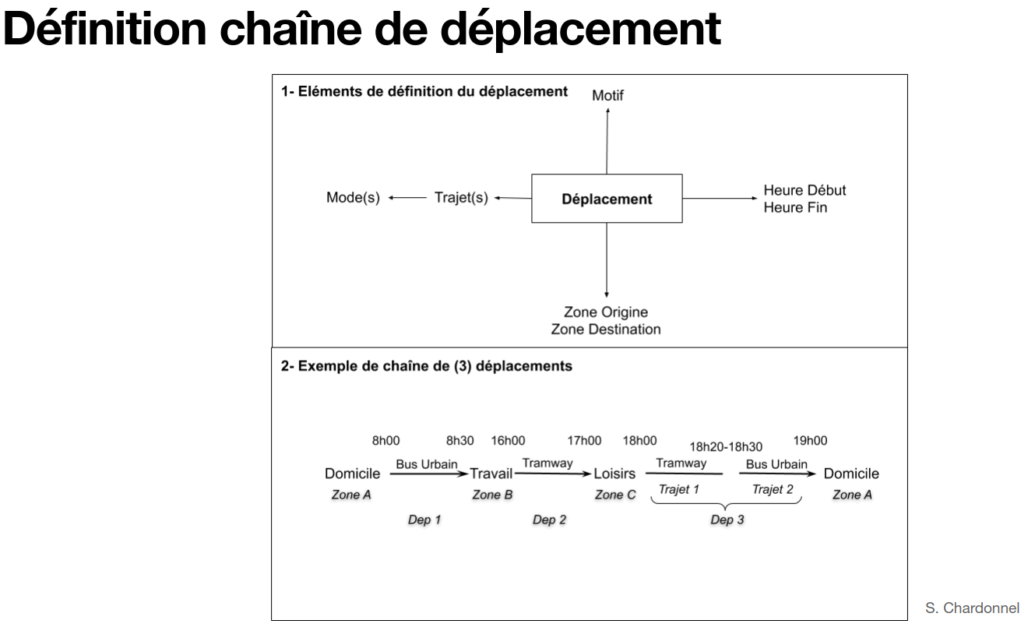
Notes:
Titre
Equipe

Slide 2
